Slide 1
ΩΡΟΜΙΣΘΙΟ ΚΥΒΕΡΝΗΤΙΚΟ ΠΡΟΣΩΠΙΚΟ
ΕΝΤΥΠΑ ΚΑΙ ΟΡΘΗ ΣΥΜΠΛΗΡΩΣΗ
ΓΙΩΤΑ ΚΕΝΤΑ

Slide 2
ΕΝΤΥΠΑ Ω.Κ.Π.
ΕΝΤΥΠΟ Γ.Λ.43 - Ατομικά Στοιχεία
ΕΝΤΥΠΟ Γ.Λ.43^{Α} – Έντυπο αλλαγής στοιχείων εργαζομένου
ΕΝΤΥΠΟ Γ.Λ.43Β.Τ. – Τακτικοί
ΕΝΤΥΠΟ Γ.Λ.43Β.E. – Έκτακτο/ Εποχικό
ΕΝΤΥΠΟ Γ.Λ.43Γ – Κατάσταση Ωρών Ασθενείας

Slide 3
ΕΝΤΥΠΟ Γ.Λ.43 – ΑΤΟΜΙΚΑ ΣΤΟΙΧΕΙΑ
20^{η} ημέρα του μήνα
Συμπληρώνεται:
    πρόσληψη => έγκριση Τ.Δ.Δ.Π.
    Ένα έντυπο => περισσότερες ώρες
    Ανανέωση εποχικής απασχόλησης

Slide 4
ΕΝΤΥΠΟ Γ.Λ.43 – ΑΤΟΜΙΚΑ ΣΤΟΙΧΕΙΑ
Στήλες / πεδία:
Αριθμός Μητρώου Εργοδότη
ΑΚΑ- Αρ. Κοινων. Ασφαλίσεων
ΑΔΤ- Αρ. Δελτίου Ταυτότητας
Ονοματεπώνυμο
Διεύθυνση Αλληλογραφίας
Ημερ. Γέννησης
Οι αριθμοί ΑΚΑ και ΑΔΤ πρέπει απαραίτητα να επιβεβαιώνονται, επισυνάπτοντας τα αντίστοιχα αποδεικτικά στοιχεία.

Slide 5
ΕΝΤΥΠΟ Γ.Λ.43 – ΑΤΟΜΙΚΑ ΣΤΟΙΧΕΙΑ
Φύλο
Ημερ. Διορισμού σε έκτακτο και Ημερ. Πρόσληψης
Κώδικας Επαγγέλματος
Κλίμακα, Ωρομίσθιο, Κανονικές ώρες εργασίας
Επιδόματα που τυχόν δικαιούται
Τρόπος πληρωμής (έμβασμα)
Ημερομηνία έναρξης και Τερματισμού εποχικής απασχόλησης

Slide 6
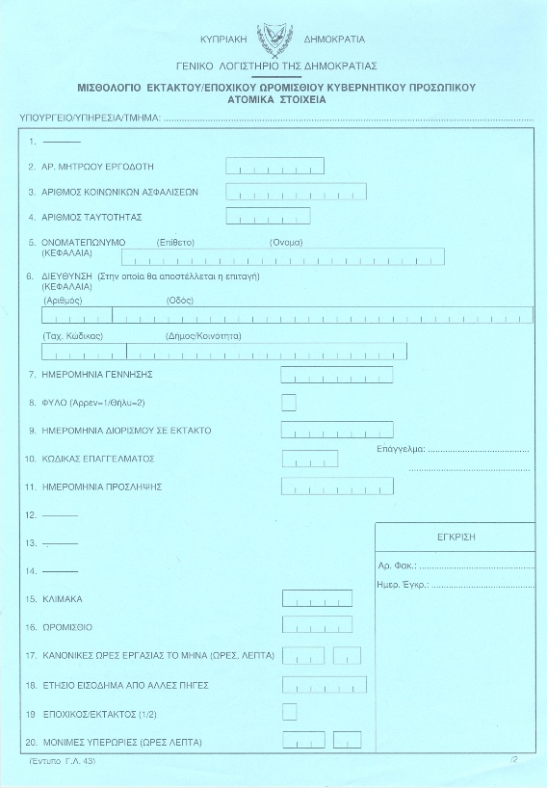
ΕΝΤΥΠΟ Γ.Λ.43 – ΑΤΟΜΙΚΑ ΣΤΟΙΧΕΙΑ

Slide 7
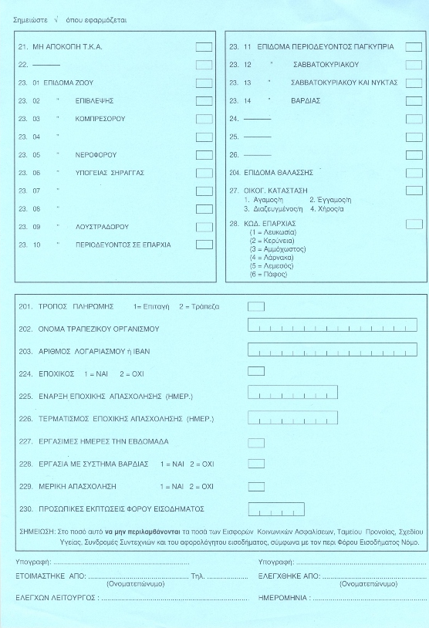
ΕΝΤΥΠΟ Γ.Λ.43 – ΑΤΟΜΙΚΑ ΣΤΟΙΧΕΙΑ

Slide 8
ΕΝΤΥΠΟ Γ.Λ.43^{Α} – ΕΝΤΥΠΟ ΑΛΛΑΓΗΣ ΣΤΟΙΧΕΙΩΝ ΕΡΓΑΖΟΜΕΝΟΥ
τακτικό, έκτακτο και εποχικό
Συμπληρώνεται όταν υπάρχει:
  Αλλαγή ατομικών στοιχείων
  Μετακίνηση
  Αναστολή /Αφυπηρέτηση/Επιστροφή
  Μετατροπή από Έκτακτος=> Τακτικός
  Αλλαγή ημερομηνίας λήξης εποχικής απασχόλησης

Slide 9
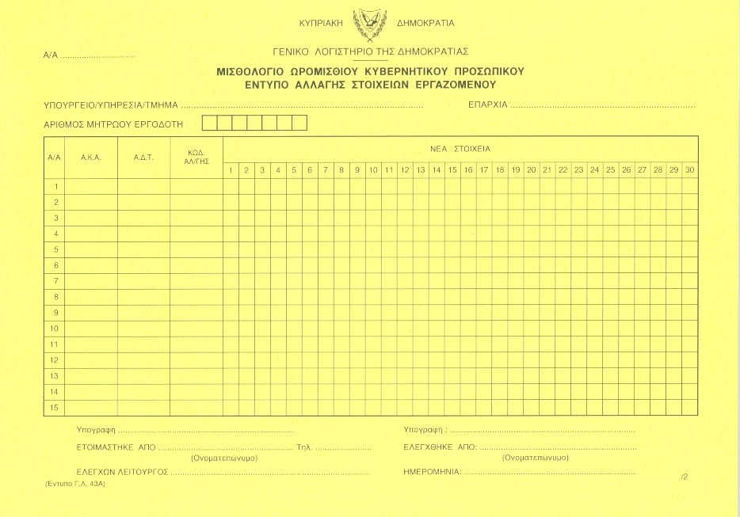
ΕΝΤΥΠΟ Γ.Λ.43^{Α} – ΕΝΤΥΠΟ ΑΛΛΑΓΗΣ ΣΤΟΙΧΕΙΩΝ ΕΡΓΑΖΟΜΕΝΟΥ

Slide 10
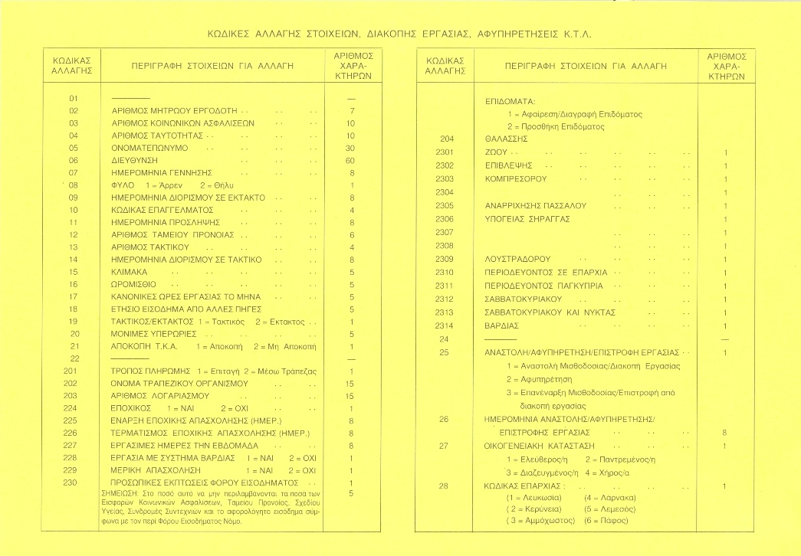
ΕΝΤΥΠΟ Γ.Λ.43^{Α} – ΕΝΤΥΠΟ ΑΛΛΑΓΗΣ ΣΤΟΙΧΕΙΩΝ ΕΡΓΑΖΟΜΕΝΟΥ

Slide 11
ΕΝΤΥΠΟ Γ.Λ.43Β.Τ. – ΤΑΚΤΙΚΟΙ
Αυτόματη πληρωμή
Συμπληρώνεται λόγω:
  αλλαγής (αύξησης/ μείωσης) κανονικών ωρών εργασίας
  ύπαρξης υπερωριών
  διακοπής εργασίας
  εργασίας σε 2 ή περισσότερα Τμήματα
12^{η} μέρα του μήνα

Slide 12
ΕΝΤΥΠΟ Γ.Λ.43Β.Τ. – ΤΑΚΤΙΚΟΙ
Στήλες / Πεδία:
Α/Α
ΑΚΑ
ΑΔΤ
Ώρες Εργασίας
Υπερωρίες
Μόνιμες Υπερωρίες
Αποκοπή Ταμείου Προνοίας
Ωρομίσθιο

Slide 13
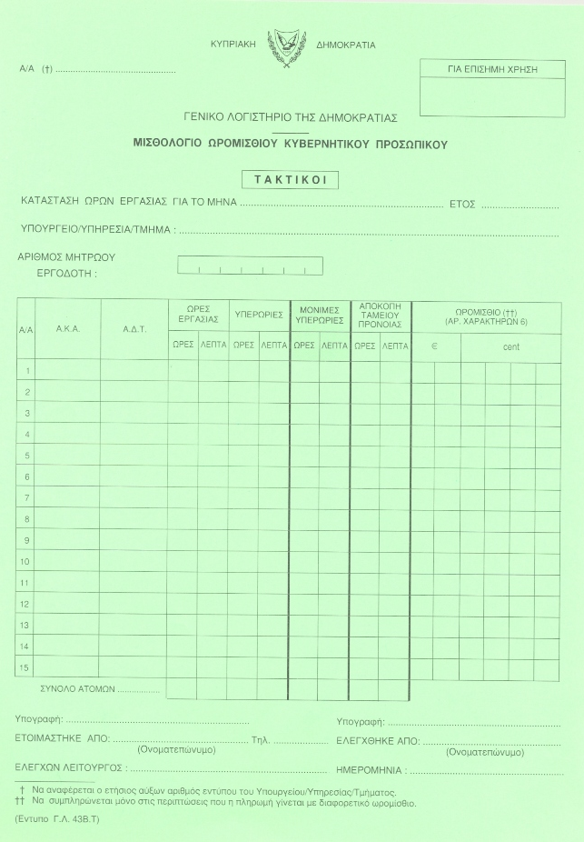
ΕΝΤΥΠΟ Γ.Λ.43Β.Τ. – ΤΑΚΤΙΚΟΙ

Slide 14
ΕΝΤΥΠΟ Γ.Λ.43Β.E. – ΕΚΤΑΚΤΟ ΚΑΙ ΕΠΟΧΙΚΟ
Πληρωμή κάθε τέλος του μήνα
Συμπλήρωση εντύπου βάσει 165,12 μηνιαίων ωρών εργασίας αφαιρετέας τυχόν άδειας άνευ απολαβών / ασθενείας
20^{η} μέρα του μήνα

Slide 15
ΕΝΤΥΠΟ Γ.Λ.43Β.E. – ΕΚΤΑΚΤΟ ΚΑΙ ΕΠΟΧΙΚΟ
Στήλες / Πεδία:
Α/Α
ΑΚΑ
ΑΔΤ
Ώρες Εργασίας
Υπερωρίες
Μόνιμες Υπερωρίες
Ωρομίσθιο

Slide 16
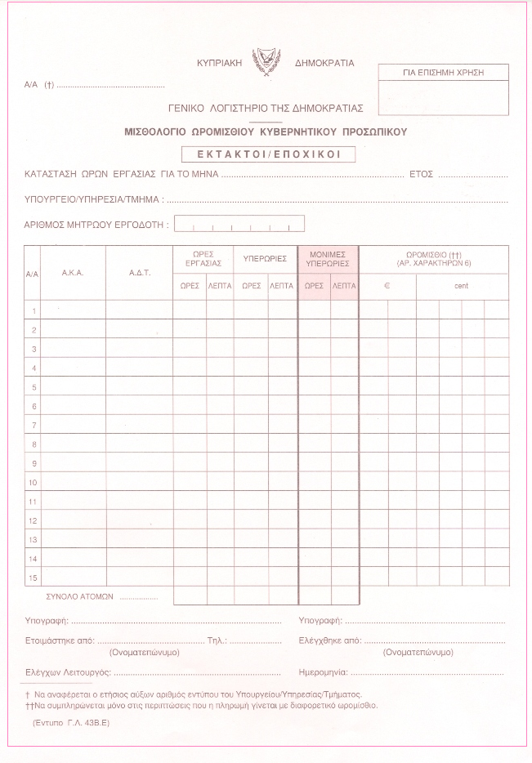
ΕΝΤΥΠΟ Γ.Λ.43Β.E. – ΕΚΤΑΚΤΟ ΚΑΙ ΕΠΟΧΙΚΟ

Slide 17
ΕΝΤΥΠΟ Γ.Λ.43Γ – ΚΑΤΑΣΤΑΣΗ ΩΡΩΝ ΑΣΘΕΝΕΙΑΣ
Μέλη του Σχεδίου Ιατροφαρμακευτικής Περίθαλψης και Ευημερίας (εξαίρεση: αγροπυροσβέστες)
τακτικό και έκτακτο/ εποχικό
Συμπλήρωση και αποστολή =>Πρόεδρο του Σχεδίου Ιατροφαρμακευτικής Περίθαλψης => έγκριση=>πληρωμή Γ.Λ.
9^{η} μέρα (τακτικούς) =>12^{η} μέρα Γ.Λ.
17^{η} μέρα (έκτακτους/ εποχικούς) =>20^{η} μέρα Γ.Λ.

Slide 18
ΕΝΤΥΠΟ Γ.Λ.43Γ – ΚΑΤΑΣΤΑΣΗ ΩΡΩΝ ΑΣΘΕΝΕΙΑΣ
Στήλες / Πεδία:
Α/Α
ΑΚΑ
ΑΔΤ
Πληρωτέα άδεια ασθενείας
Περίοδος ασθενείας- ημερομηνίες
Ωρομίσθιο

Slide 19
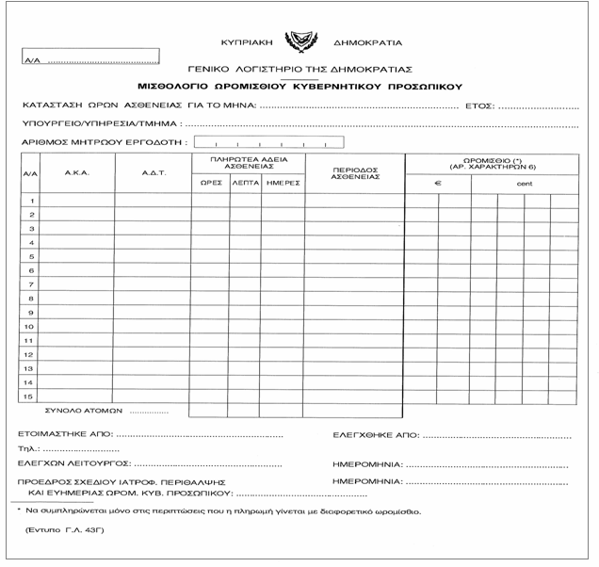
ΕΝΤΥΠΟ Γ.Λ.43Γ – ΚΑΤΑΣΤΑΣΗ ΩΡΩΝ ΑΣΘΕΝΕΙΑΣ

Slide 20
ΣΥΜΠΛΗΡΩΣΗ ΕΝΤΥΠΩΝ - ΠΑΡΑΔΕΙΓΜΑΤΑ
Παράδειγμα 1- Δεδομένα
Το Τ.Δ.Δ.Π. έχει δώσει έγκριση για την πρόσληψη ενός αχθοφόρου κλητήρα (κωδ. Επαγγ. 502) έναντι κενής θέσης στην κλίμακα Ε5 για 38 ώρες την εβδομάδα στο Τμήμα Δημοσίων Έργων του Υπουργείου Συγκοινωνιών και Έργων.
Το Τμήμα Δημοσίων Έργων έχει προβεί στην πρόσληψη ενός ωρομίσθιου του κ. Κώστα Ανδρέου, με ΑΚΑ: 111111 και ΑΔΤ:222222 και θα αρχίσει εργασία στις 10/05/2012.

Slide 21
ΣΥΜΠΛΗΡΩΣΗ ΕΝΤΥΠΩΝ - ΠΑΡΑΔΕΙΓΜΑΤΑ
Έντυπα που πρέπει να συμπληρωθούν:
Γ.Λ.43- Ατομικά στοιχεία του ωρομίσθιου
    ΑΚΑ
    ΑΔΤ
    Ημερομηνία Γέννησης
    Ημερομηνία Διορισμού σε έκτακτο και ημερομηνία πρόσληψης
    Επάγγελμα
    Κλίμακα, Ωρομίσθιο και ώρες εργασίας
    Τρόπος πληρωμής και ΙΒΑΝ
    Αποστολή εντύπου μέχρι τις 15/05/2012 στο Τ.Δ.Δ.Π.

Slide 22
ΣΥΜΠΛΗΡΩΣΗ ΕΝΤΥΠΩΝ - ΠΑΡΑΔΕΙΓΜΑΤΑ
Έντυπα που πρέπει να συμπληρωθούν:
Γ.Λ.43Β.Ε. - Ώρες εργασίας
    Υπολογισμός Ωρών Εργασίας από τις 10/5/2012 μέχρι τις 31/05/2012.
    Αποστολή εντύπου μέχρι τις 20/05/2012.

Slide 23
ΣΥΜΠΛΗΡΩΣΗ ΕΝΤΥΠΩΝ - ΠΑΡΑΔΕΙΓΜΑΤΑ
Παράδειγμα 2- Δεδομένα
Το Τ.Δ.Δ.Π. έχει δώσει έγκριση για την πρόσληψη μιας καθαρίστριας (κωδ. Επαγγ. 101) λόγω ασθένειας της τακτικής ωρομίσθιας καθαρίστριας (αντικατάσταση μόνιμης καθαρίστριας) στην κλίμακα Ε1 για 38 ώρες την εβδομάδα στο Τμήμα Οδικών Μεταφορών του Υπουργείου Συγκοινωνιών και Έργων.
Το Τμήμα Οδικών Μεταφορών έχει προβεί στην πρόσληψη της κας. Μαρίας Κώστα, με ΑΚΑ: 333333 και ΑΔΤ:444444 και θα αρχίσει εργασία από τις 10/05/2012 και θα παραμείνει στην εργασία μέχρι την επιστροφή της μόνιμης καθαρίστριας.
Η μόνιμη καθαρίστρια θα απουσιάζει με άδεια ασθενείας από την 01/05/2012 μέχρι τις 30/06/2012
Παράταση της άδειας ασθενείας μέχρι τις 31/07/2012

Slide 24
ΣΥΜΠΛΗΡΩΣΗ ΕΝΤΥΠΩΝ - ΠΑΡΑΔΕΙΓΜΑΤΑ
Έντυπα που πρέπει να συμπληρωθούν:
Γ.Λ.43- Ατομικά στοιχεία του ωρομίσθιου
    ΑΚΑ
    ΑΔΤ
    Ημερομηνία Γέννησης
    Ημερομηνία Διορισμού σε έκτακτο και ημερομηνία πρόσληψης
    Επάγγελμα
    Κλίμακα, Ωρομίσθιο και ώρες εργασίας
    Τρόπος πληρωμής και ΙΒΑΝ
    Αποστολή εντύπου μέχρι τις 15/05/2012 στο Τ.Δ.Δ.Π.

Slide 25
ΣΥΜΠΛΗΡΩΣΗ ΕΝΤΥΠΩΝ - ΠΑΡΑΔΕΙΓΜΑΤΑ
Έντυπα που πρέπει να συμπληρωθούν:
Γ.Λ.43Β.Ε. - Ώρες εργασίας
    Υπολογισμός Ωρών Εργασίας από τις 10/5/2012 μέχρι τις 31/05/2012.
    Αποστολή εντύπου μέχρι τις 20/05/2012.
    Γ.Λ43Α – Έντυπο αλλαγής στοιχείων εργαζομένου
    Κώδικας Αλλαγής 226: Τερματισμός Εποχικής Απασχόλησης
    Αποστολή εντύπου μέχρι τις 20/06/2012.

Slide 26
ΣΥΜΠΛΗΡΩΣΗ ΕΝΤΥΠΩΝ - ΠΑΡΑΔΕΙΓΜΑΤΑ
Παράδειγμα 3- Δεδομένα
Το Τ.Δ.Δ.Π. έχει δώσει έγκριση για την πρόσληψη 15 ωρομίσθιων εργατοτεχνιτών μέχρι τις 30/11/2012 με σκοπό την κάλυψη των εποχικών αναγκών της Επαρχιακής Διοίκησης Λευκωσίας.
Η Επαρχιακή Διοίκηση Λευκωσίας έχει προβεί στην πρόσληψη 10 εργατών κατασκευών (Κωδ. Επαγγ. 413), 3 κτιστών (Κωδ. Επαγγ. 722),1 πελεκάνου (κωδ. Επαγγ. 701) και 1 υδραυλικού (κωδ. Επαγγ. 705) και θα αρχίσουν εργασία από την 01/04/2012 μέχρι τις 30/11/2012.

Slide 27
ΣΥΜΠΛΗΡΩΣΗ ΕΝΤΥΠΩΝ - ΠΑΡΑΔΕΙΓΜΑΤΑ
Έντυπα που πρέπει να συμπληρωθούν:
Γ.Λ.43- Ατομικά στοιχεία του κάθε ωρομίσθιου (15 έντυπα)
    ΑΚΑ
    ΑΔΤ
    Ημερομηνία Γέννησης
    Ημερομηνία Διορισμού σε έκτακτο και ημερομηνία πρόσληψης
    Επάγγελμα
    Κλίμακα, Ωρομίσθιο και ώρες εργασίας
    Τρόπος πληρωμής και ΙΒΑΝ
    Αποστολή εντύπου μέχρι τις 15/04/2012 στο Τ.Δ.Δ.Π.

Slide 28
ΣΥΜΠΛΗΡΩΣΗ ΕΝΤΥΠΩΝ - ΠΑΡΑΔΕΙΓΜΑΤΑ
Έντυπα που πρέπει να συμπληρωθούν:
Γ.Λ.43Β.Ε. - Ώρες εργασίας
    Υπολογισμός Ωρών Εργασίας από τις 01/04/2012 μέχρι τις 30/04/2012 για τους 15 εποχικούς ωρομίσθιους.
    Αποστολή εντύπου μέχρι τις 20/04/2012.

Slide 29
ΣΥΜΠΛΗΡΩΣΗ ΕΝΤΥΠΩΝ - ΠΑΡΑΔΕΙΓΜΑΤΑ
Παράδειγμα 4- Δεδομένα
Ένας ωρομίσθιος απουσιάζει από την εργασία του με άδεια ασθενείας από τις 29/5-15/6/2012 δηλ. 13 εργάσιμες μέρες.(3 εργάσιμες για το μήνα Μάιο και 10 για το μήνα Ιούνιο)
Μάιος:
Ώρες μέρας που θα αποκοπούν: 7,60
Ώρες άδειας ασθενείας:(2*7,60) 15,20
Ώρες κανονικές: (165,12-7,6-15,20) 142,32
Σύνολο ωρών 165,12
Ώρες ταμείου Προνοίας: 165,12

Slide 30
ΣΥΜΠΛΗΡΩΣΗ ΕΝΤΥΠΩΝ - ΠΑΡΑΔΕΙΓΜΑΤΑ
Ιούνιος
Ώρες μέρας που θα αποκοπούν: -*
Ώρες άδειας ασθενείας: (10*7,6) 76,00
Ώρες κανονικές: (165,12-76,00) 89,12
Σύνολο ωρών 165,12
Ώρες ταμείου Προνοίας: (165,12 – 5*7,6) 127,12
Συνολικά:
Ώρες μέρας που θα αποκοπούν: 7,60
Ώρες άδειας ασθενείας: (76,00+15,20)=91,20
Ώρες κανονικές: (89,12 + 142,32) = 231,44
Ώρες Ταμ.Προνοίας: (165,12 + 127,12) = 292,24
*Από τον Ιούνιο δεν θα γίνει αποκοπή της πρώτης μέρας της άδειας ασθενείας γιατί είναι συνεχόμενη.

Slide 31
ΣΥΜΠΛΗΡΩΣΗ ΕΝΤΥΠΩΝ - ΠΑΡΑΔΕΙΓΜΑΤΑ
Συμψηφισμός και έντυπα που θα σταλούν:
Γ.Λ.43Γ: θα σταλούν οι ώρες της περιόδου άδειας ασθενείας ανά μήνα δηλ. 91,20 (15,20 για 5/2012 και 76,00 για 6/2012)
Γ.Λ.43ΒΤ ή Γ.Λ.43ΒΕ : θα σταλούν οι ώρες
231,44-165,12=66,32 (καν.ώρες)
292,24-165,12=127,12(ταμ.προνοίας)
ΠΡΟΣΟΧΗ :
συνολικές ώρες πληρωμής: 330,24

Slide 32
ΣΥΜΠΛΗΡΩΣΗ ΕΝΤΥΠΩΝ - ΠΑΡΑΔΕΙΓΜΑΤΑ
Παράδειγμα 5- Δεδομένα
Ένας τακτικός ωρομίσθιος με έγκριση του Τ.Δ.Δ.Π. μετακινείται από το Τμήμα Αρχαιοτήτων στο Τμήμα Εργασίας.
Έντυπο που πρέπει να συμπληρωθεί:
Γ.Λ.43^{Α} – Κώδικας Αλλαγής 2: Αρ. Μητρώου Εργοδότη

Slide 33
ΣΥΜΠΛΗΡΩΣΗ ΕΝΤΥΠΩΝ - ΠΑΡΑΔΕΙΓΜΑΤΑ
Παράδειγμα 6- Δεδομένα
Ένας έκτακτος ωρομίσθιος συμπλήρωσε τις 52 εβδομάδες την 1/6/2012 και πρέπει να γίνει τακτικός ωρομίσθιος.
Έντυπο που πρέπει να συμπληρωθεί:
Γ.Λ.43^{Α} –
  Κώδικας Αλλαγής 12: Αρ. Ταμ. Προνοίας
  Κώδικας Αλλαγής 13: Αρ. Τακτικού
  Κώδικας Αλλαγής 14: Ημερ. Διορισμού σε Τακτικό
  Κώδικας Αλλαγής 19: Τακτικός/Έκτακτος 1=Τ. 2=Εκ.

Slide 34
ΣΥΜΠΛΗΡΩΣΗ ΕΝΤΥΠΩΝ - ΠΑΡΑΔΕΙΓΜΑΤΑ
Παράδειγμα 7- Δεδομένα
Ένας ωρομίσθιος θέλει να αλλάξει διεύθυνση διαμονής. Επίσης θέλει να αλλάξει το λογαριασμό στον οποίο εμβάζεται ο μισθός του
Έντυπα που πρέπει να συμπληρωθούν:
Γ.Λ.43^{Α}
  Κώδικας Αλλαγής 6: Διεύθυνση
  Κώδικας Αλλαγής 201: Τρόπος Πληρωμής
  Κώδικας Αλλαγής 202: Όνομα Τραπεζικού Οργανισμού
  Κώδικας Αλλαγής 203: Αρ. Λογαριασμού (ΙΒΑΝ)
Εξουσιοδότηση πληρωμής Ω.Κ.Π.

Slide 35
ΣΥΜΠΛΗΡΩΣΗ ΕΝΤΥΠΩΝ - ΠΑΡΑΔΕΙΓΜΑΤΑ
Παράδειγμα 8- Δεδομένα
Ένας ωρομίσθιος είναι 63 ετών και παίρνει σύνταξη γήρατος από τις Κοινωνικές Ασφαλίσεις.
Έντυπο που πρέπει να συμπληρωθεί:
Γ.Λ.43^{Α}
  Κώδικας Αλλαγής 18: Ετήσιο Εισόδημα από άλλες πηγές
(ο ωρομίσθιος θα πρέπει να προσκομίσει επιστολή των Κοινωνικών Ασφαλίσεων στην οποίο φαίνεται το μηνιαίο ποσό της σύνταξης που θα λαμβάνει. Το ποσό αυτό θα πολλαπλασιαστεί επί 13 και θα δηλωθεί στον κώδικα αλλαγής 18 στρογγυλεμένο στο ευρώ)

Slide 36
ΣΥΜΠΛΗΡΩΣΗ ΕΝΤΥΠΩΝ - ΠΑΡΑΔΕΙΓΜΑΤΑ
Παράδειγμα 9- Δεδομένα
Ένας ωρομίσθιος έχει συνάψει συμβόλαιο ασφάλειας ζωής με ασφαλιστική εταιρεία και πληρώνει ασφάλιστρα.
Έντυπο που πρέπει να συμπληρωθεί:
Γ.Λ.43^{Α}
  Κώδικας Αλλαγής 230: Προσωπικές Εκπτώσεις Φόρου
(ο ωρομίσθιος θα πρέπει να προσκομίσει βεβαίωση από την ασφαλιστική εταιρεία με τα ετήσια ασφάλιστρα που πληρώνει και το Τμήμα του να τα δηλώσει στον κώδικα αλλαγής 230)

Slide 37
ΣΥΜΠΛΗΡΩΣΗ ΕΝΤΥΠΩΝ - ΠΑΡΑΔΕΙΓΜΑΤΑ
Παράδειγμα 10- Δεδομένα
Ένας ωρομίσθιος έχει αρκετό καιρό άδεια ασθενείας ή άδεια άνευ απολαβών ή βρίσκεται με άδεια μητρότητας και πρέπει να διακοπεί η μισθοδοσία του.
Έντυπο που πρέπει να συμπληρωθεί:
Γ.Λ.43^{Α}
  Κώδικας Αλλαγής 25:Αναστολή/Αφυπηρέτηση/διακοπή εργασίας
  Κώδικας Αλλαγής 26: Ημερομηνίας Αναστολής/ Αφυπηρέτησης/Διακοπής εργασίας
Σημείωση:Εάν ένας ωρομίσθιος είναι με διακοπή εργασίας και αποσταλεί έντυπο Γ.Λ.43ΒΤ για να πληρωθεί κάποιες ώρες που του χρωστά το Τμήμα του τότε το σύστημα θα τον πληρώσει.

Slide 38
ΣΥΜΠΛΗΡΩΣΗ ΕΝΤΥΠΩΝ - ΠΑΡΑΔΕΙΓΜΑΤΑ
Παράδειγμα 11- Δεδομένα
Ένας ωρομίσθιος αφυπηρετεί λόγω ορίου ηλικίας στις 15/06/2012. Δηλαδή στις 15/06/2012 είναι τα γενέθλια του και γίνεται 65 ετών.
Έντυπα που πρέπει να συμπληρωθούν:
Γ.Λ.43^{Α}
  Κώδικας Αλλαγής 25:Αναστολή/Αφυπηρέτηση/διακοπή εργασίας
  Κώδικας Αλλαγής 26: Ημερομηνίας Αναστολής/ Αφυπηρέτησης/Διακοπής εργασίας
Γ.Λ.43ΒΤ
  Υπολογισμός ωρών εργασίας μέχρι τις 14/06/2012
  Υπολογισμός 13^{ου} μισθού μέχρι τις 14/06/2012

Slide 39
ΤΕΛΟΣ
ΕΥΧΑΡΙΣΤΩ ΓΙΑ ΤΗΝ ΠΡΟΣΟΧΗ ΣΑΣ

